Slide 1
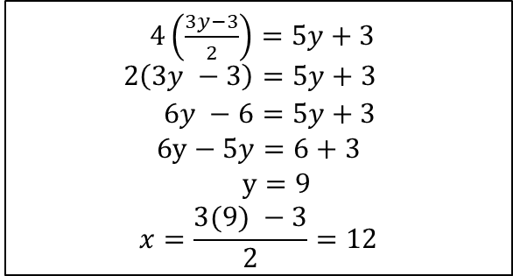
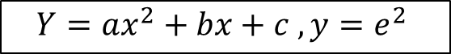
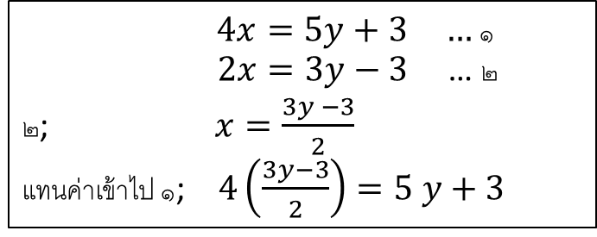
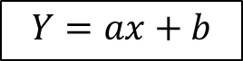
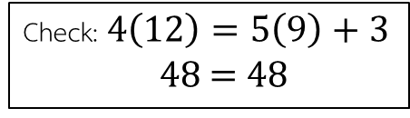
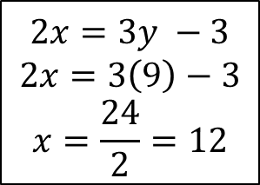
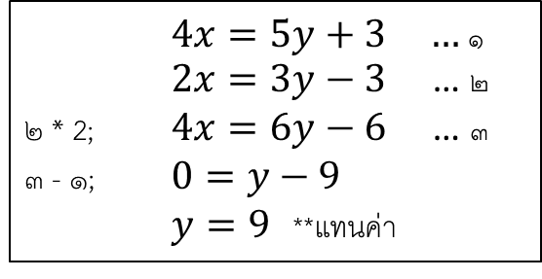
พื้นฐานการแก้สมการเบื้องต้น
Function
Linear
$$Y=ax+b$$
Non - linear
$$Y=ax^{2}+bx+c , y=e^{2}$$
สัมประสิทธิ์
แทนค่า
แก้สมการเบื้องต้น
กำจัดตัวแปร
$4x=5y+3 …๑$
$2x=3y−3$ … ๒
๒ * 2; $4x=6y−6$ … ๓
๓ - ๑; $0=y−9$
$y=9$ **แทนค่า
$$2x=3y −3$$
$$2x=3\left(9\right)−3$$
$$x=\frac{24}{2}=12$$
Check: $4\left(12\right)=5\left(9\right)+3$
48 = 48
จัดรูปย้ายข้าง
$4x=5y+3 …๑$
$2x=3y−3$ … ๒
๒; $x=\frac{3y −3}{2}$
แทนค่าเข้าไป ๑; $4\left(\frac{3y−3}{2}\right)=5 y+3$
$4\left(\frac{3y−3}{2}\right)=5y+3$
$2\left(3y −3\right)=5y+3$
$6y −6=5y+3$
$$6y−5y=6+3$$
$y=9$
$$x=\frac{3(9) −3}{2}=12$$

Slide 2
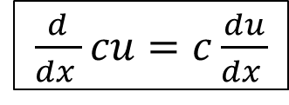
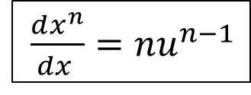
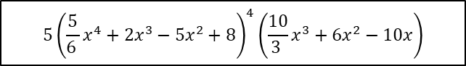
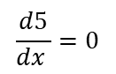
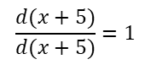
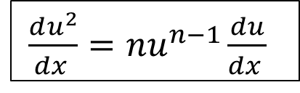
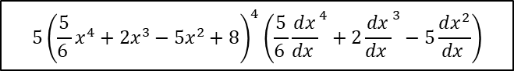
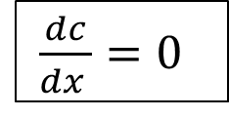
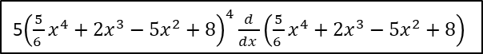
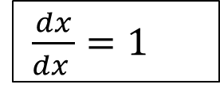
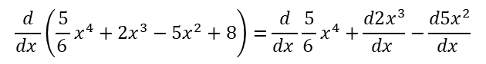
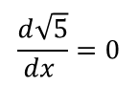
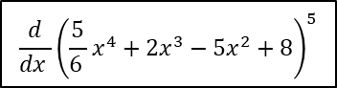
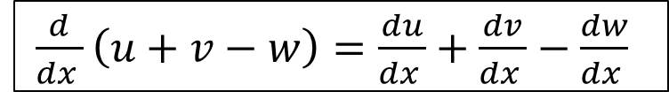
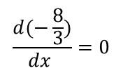
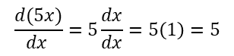
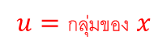
สูตรการหาอนุพันธ์ของฟังก์พีชคณิต
(1)
$\frac{dc}{dx }=0$
$$\frac{d5}{dx }=0$$
$$\frac{d(−\frac{8}{3})}{dx }=0$$
$$\frac{d\sqrt{5}}{dx }=0$$
(2)
$\frac{dx}{dx }=1$
$$\frac{d(x+5)}{d(x+5)}=1$$
= 1
(3)
$\frac{d}{dx }cu=c\frac{du}{dx }$
$$\frac{d(5x)}{dx }=5\frac{dx}{dx}=5\left(1\right)=5$$
= 0
(4)
$\frac{d}{dx }\left(u+v−w\right)=\frac{du}{dx }+\frac{dv}{dx }−\frac{dw}{dx }$
$$\frac{d}{dx }\left(\frac{5}{6 }x^{4}+2x^{3}−5x^{2}+8\right)=\frac{d}{dx }\frac{5}{6 }x^{4}+\frac{d2x^{3}}{dx }−\frac{d5x^{2}}{dx }$$
$$u=กลุ่มของ x$$
$\frac{dx^{n}}{dx }={nu}^{n−1}$
(5.1)
$\frac{du^{2}}{dx }={nu}^{n−1}\frac{du}{dx }$
(5.2)
(3),(4)
(5.2)
$$\frac{d}{dx }{\left(\frac{5}{6 }x^{4}+2x^{3}−5x^{2}+8\right)}^{5}$$
5${\left(\frac{5}{6 }x^{4}+2x^{3}−5x^{2}+8\right)}^{4}\frac{d}{dx }\left(\frac{5}{6 }x^{4}+2x^{3}−5x^{2}+8\right)$
$${5\left(\frac{5}{6 }x^{4}+2x^{3}−5x^{2}+8\right)}^{4}\left(\frac{5}{6 }{\frac{dx}{dx }}^{4}+2{\frac{dx}{dx }}^{3}−5\frac{dx^{2}}{dx }\right)$$
(5.1)
$${5\left(\frac{5}{6 }x^{4}+2x^{3}−5x^{2}+8\right)}^{4}\left(\frac{10}{3 }x^{3}+6x^{2}−10x\right)$$

Slide 3
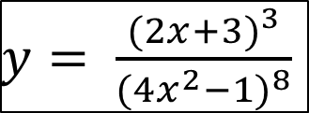
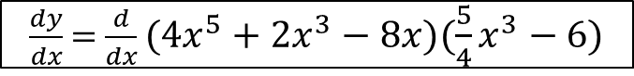
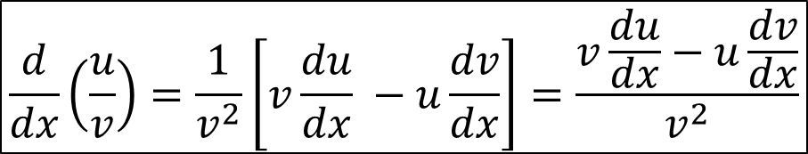
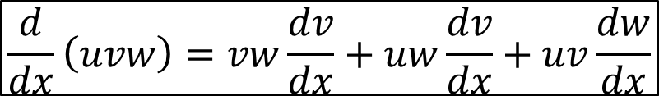
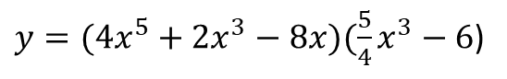
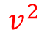
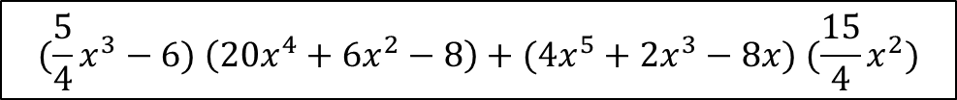
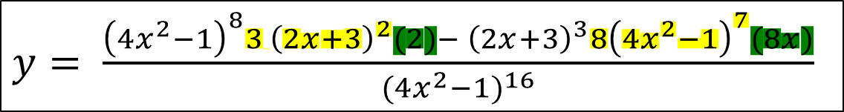
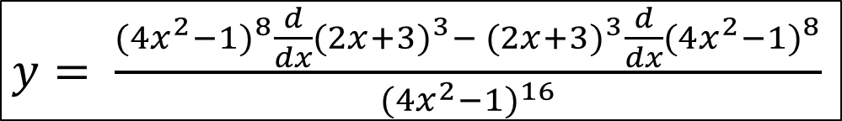
สูตรการหาอนุพันธ์ของฟังก์พีชคณิต
กฎลูกโซ่
$$\frac{d}{dx}\left(uvw\right)=vw\frac{dv}{dx}+uw\frac{dv}{dx}+uv\frac{dw}{dx}$$
$y=(4x^{5}+2x^{3}−8x)(\frac{5}{4}x^{3}−6$)
(6)
$\frac{dy}{dx}$ = $\frac{d}{dx}$ $(4x^{5}+2x^{3}−8x)(\frac{5}{4}x^{3}−6)$
$(\frac{5}{4}x^{3}−6)\frac{d}{dx}$ $\left(4x^{5}+2x^{3}−8x\right)+(4x^{5}+2x^{3}−8x)\frac{d}{dx}(\frac{5}{4}x^{3}−6)$
$$(\frac{5}{4}x^{3}−6) \left(20x^{4}+6x^{2}−8\right)+(4x^{5}+2x^{3}−8x) (\frac{15}{4}x^{2})$$
4,3,2,1,5.2 คิดในใจ
$$\frac{d}{dx}\left(\frac{u}{v}\right)=\frac{1}{v^{2}}\left[v\frac{du}{dx} −u\frac{dv}{dx}\right]=\frac{v\frac{du}{dx}−u\frac{dv}{dx}}{v^{2}}$$
(7)
6
4,3,2,1,5.2
$y= \frac{{(2x+3)}^{3}}{{(4x^{2}−1)}^{8}}$
$y= \frac{{(4x^{2}−1)}^{8}{\frac{d}{dx}(2x+3)}^{3}−{ (2x+3)}^{3}\frac{d}{dx}{(4x^{2}−1)}^{8}}{{(4x^{2}−1)}^{16}}$
$y= \frac{{\left(4x^{2}−1\right)}^{8}{3 \left(2x+3\right)}^{2}(2)−{ \left(2x+3\right)}^{3}8{\left(4x^{2}−1\right)}^{7}(8x)}{{(4x^{2}−1)}^{16}}$
$$v^{2}$$

Slide 4
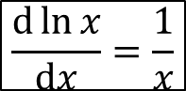
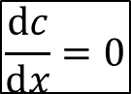
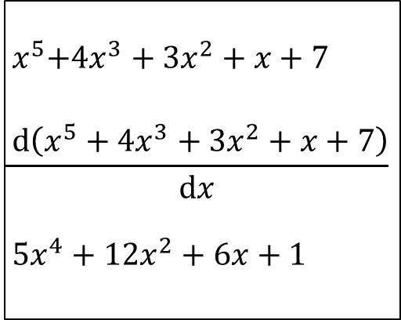
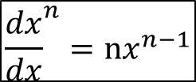
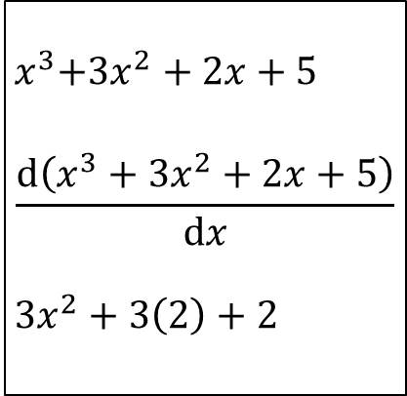
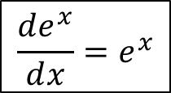

อนุพันธ์(derivative)
หาจุดสูงสุดจุดต่ำสุด
$${ x}^{3}+3x^{2}+2x+5$$
$$\frac{ⅆ\left(x^{3}+3x^{2}+2x+5\right)}{ⅆx}$$
$$3x^{2}+3\left(2\right)+2$$
$${\frac{dx}{dx}}^{n}=nx^{n−1}$$
$$ⅆ\left(\frac{x^{n}+x^{m}}{d_{x}}\right)=\frac{ⅆx^{n}}{ⅆx}+\frac{ⅆx^{m}}{ⅆx}$$
$=nx^{n−1}+mx^{m−1}$
$${ x}^{5}+4x^{3}+3x^{2}+x+7$$
$$\frac{ ⅆ\left(x^{5}+4x^{3}+3x^{2}+x+7\right)}{ⅆx}$$
$$5x^{4}+12x^{2}+6x+1$$
$$\frac{ⅆc}{ⅆx}=0$$
$$\frac{ⅆe^{x}}{ⅆx}=e^{x}$$
$$\frac{ⅆ\ln{x}}{ⅆx}=\frac{1}{x}$$

Slide 5
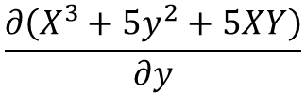
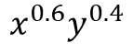
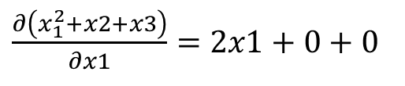
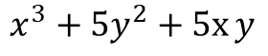
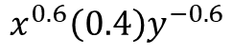
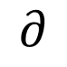
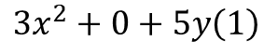
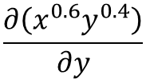
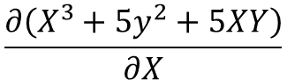
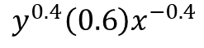
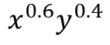



เปรียบเทียบ x1 ; x2,x3 จึงเท่ากับค่าคงที่ มีค่าเท่ากับ 0
อนุพันธ์ย่อย (partial derivative)
กำหนดให้ตัวแปรอื่นเป็นค่าคงที่
$\frac{∂\left(x_{1}^{2}+x2+x3\right)}{∂x1}=2x1+0+0$
$$∂$$
2-1
5*2
$$x^{3}+5y^{2}+5x{y}$$
$$x^{3}+5y^{2}+5x{y}$$
$$x^{0.6}y^{0.4}$$
$$x^{0.6}y^{0.4}$$
$$\frac{∂\left(X^{3}+5y^{2}+5XY\right)}{∂X}$$
$$\frac{∂\left(X^{3}+5y^{2}+5XY\right)}{∂y}$$
$$\frac{∂\left(x^{0.6}y^{0.4}\right)}{∂y}$$
$$\frac{∂\left(x^{0.6}y^{0.4}\right)}{∂x}$$
$$3x^{2}+0+5y\left(1\right)$$
$$0+10y+5X\left(1\right)$$
$$x^{0.6}\left(0.4\right)y^{−0.6}$$
$$y^{0.4}\left(0.6\right)x^{−0.4}$$

Slide 6

class Buak:
def pai(self,x,y): # ไปข้างหน้า
return x+y
def yon(self,g): # ย้อนกลับ
return g, g
class Lop:
def pai(self,x,y):
return x-y
def yon(self,g):
return g, -g
class Khun:
def pai(self,x,y): self.x = x self.y = y
return x*y
def yon(self,g):
return g*self.y, g*self.x
class Han:
def pai(self,x,y): self.x = x self.y = y
return x/y
def yon(self,g):
return g/self.y, -g*self.x/self.y**2

Slide 7
โครงข่ายประสาทเทียม
เพอร์เซปตรอน
การคำนวณในแบบอาเรย์
ปรับพารามิเตอร์ของเพอร์เซปตรอน
backpropagation
ฟังก์ชันกระตุ้น
sigmoid
softmax
step function
Loss function
cross entropy
confusion matrix
Gradient
gradient descent
stochastic gradient descent
minibatch
ค่าแทนคำตอบ
One-Hot Encoding

Slide 8

โครงข่ายประสาทเทียม
(Weight, bias)
เพอร์เซปตรอน
(perceptron)
พารามิเตอร์ (parameter)
ค่าที่จะต้องปรับให้เหมาะสมกับปัญหาที่พิจารณา
ค่าน้ำหนัก(Weight)
น้ำหนักความสำคัญ
ผลคูณรวมบวกไบแอสแล้วค่าถึง 0 ขึ้นไป
ก็จะได้ค่าเป็น 1 คือมีการสร้างสัญญาณไหลผ่าน
ข้อมูล
ข้อมูลป้อนเข้า w₁, w₂
ค่าขีดแบ่ง
(threshold)
ค่าหนึ่งที่เป็นตัวแบ่ง
h คือผลลัพธ์ที่ได้ ซึ่งจะมีค่า 1 หรือ 0
ไบแอส (bias)
เอาค่า x มาคูณกับ w แล้ว บวก b จากนั้นก็ได้ค่า a แล้วนำ a ไปเข้าฟังก์ชันกระตุ้น

Slide 9





การคำนวณในแบบอาเรย์
อาเรย์ ก็คือ เมทริกซ์
n คือจำนวนข้อมูล
m คือจำนวนตัวแปร
a ของแต่ละตัว
อาเรย์หนึ่งมิติ (เวกเตอร์)
การคูณเมทริกซ์ โดยใน numpy
จะใช้คำสั่ง np.dot()
ตัวเอียงธรรมดาจะหมายถึงค่าเลขตัวเดียว
อาเรย์สองมิติ (เมทริกซ์)
ฟังก์ชันของเพอร์เซปตรอน
def h(X):
w = np.array([20,50])
b = -1000
a = np.dot(X,w) + b
return (a>=0).astype(int)
X = np.array([ [10,15], [10,18], [22,15] ]) print(h(X)) # ได้ [0 1 1]

Slide 10



กำหนดค่าพารามิเตอร์ตั้งต้น
คำนวณผลลัพธ์แล้วปรับค่า
ทำซ้ำจนครบ
หรือ ทายถูกทั้งหมด
eta = 0.2 # อัตราการเรียนรู้
print('เริ่มต้น: h(x)=%s, w=%s, b=%s'%(h(X),w,b))
for j in range(100): # ให้ทำซ้ำสูงสุด 100 ครั้ง
for i in range(4):
z_h = z[i] - h(X[i])
dw = eta*z_h*X[i]
db = eta*z_h w += dw b += db
print('รอบ %d.%d: h(x)=%s, w=%s, b=%s, Δw=%s, Δb=%s'%(j+1,i+1,h(X),w,b,dw,db))
if(np.all(h(X)==z)): # ถ้าผลลัพธ์ถูกต้องทั้งหมดก็ให้เสร็จสิ้นการเรียนรู้ break
η อัตราการเรียนรู้ (learning rate)
ค่าที่กำหนดจำนวนการปรับพารามิเตอร์
z_{i} คือตำตอบจริงตัวที่ i
คำตอบ 1 ถ้าคำนวณได้ 0 แปลว่าค่าต่ำไป
เพิ่มค่า Weight ให้สูงขึ้น
(ตัวแปรไหนเป็นบวก น้ำหนักที่คูณตัวนั้นจะต้องเพิ่มค่า,
ตัวแปรเป็นลบ น้ำหนักจะต้องลดค่า)
bias = ปรับเพิ่มขึ้น
คำตอบ 0 ถ้าคำนวณได้ 1 แปลว่าค่าสูงไป
ลดค่า Weight น้อยลง
(ตัวแปรไหนเป็นบวกก็ลดค่า,
ตัวแปรไหนเป็นลบต้องเพิ่มค่าน้ำหนัก)
bias = ปรับลดค่า
h(x_{i}) คือคำตอบที่คำนวณได้จากตัวแปรต้น x ตัวที่ i
z_{i} เป็น 1 แต่ h(x_{i}) เป็น 0 จะได้ z_{i}-h(x_{i})=1 แบบนั้น b จะถูกปรับเพิ่ม ส่วน w_{j} คือค่าน้ำหนักของตัวแปรตัวที่ j จะถูกปรับโดยขึ้นกับว่าค่า x_{i,j} เป็นเท่าไหร่ ถ้าเป็นบวก w_{j} ก็ถูกปรับเพิ่ม ถ้าเป็นลบก็ลด
z_{i} เป็น 0 แต่ h(x_{i}) เป็น 1 ก็จะได้ z_{i}-h(x_{i})=-1 แล้วการเปลี่ยนแปลงก็เป็นไปในทางตรงกันข้าม
ปรับพารามิเตอร์ของเพอร์เซปตรอนอย่างง่าย
z_{i} และ h(x_{i}) เป็น 0 หรือ 1 ทั่งคู่ z_{i}-h(x_{i})=0 ก็จะไม่เกิดการเปลี่ยนแปลงใดๆ

Slide 11





ฟังก์ชันกระตุ้น (activation function)
( มีค่ามากเมื่อ x มาก และน้อยเมื่อ x น้อย x ที่ค่ามากกว่าจะต้องได้ค่าฟังก์ชันที่มากกว่าหรือเท่ากับค่า x ที่น้อยกว่าเสมอ )
step function
sigmoid
def sigmoid(x):
return 1/(1+np.exp(-x))
sigmoid
step function
def bandai(x)
: return x>0
(activation function)

Slide 12








J ขึ้นอยู่กับ h
h ขึ้นอยู่กับ a
a ก็ขึ้นอยู่กับ w
w ก็ขึ้นอยู่กับ b
ฟังก์ชันค่าเสียหาย (loss function)
def ha_entropy(z,h):
return -(z*np.log(h)+(1-z)*np.log(1-h))
( ค่าที่เป็นตัวบ่งบอกถึงความผิดพลาดของผลการทำนาย ยิ่งมีค่าน้อยก็ยิ่งดี )
อนุพันธ์ย่อย (partial derivative)
หรือ
ค่าความชัน (gradient)
เอนโทรปีไขว้ (cross entropy)
ความควรจะเป็น (likelihood)
( loss function )
หาอนุพันธ์
พิจารณาปรับค่าพารามิเตอร์ตัวไหนค่าเสียหายจะมีค่าเปลี่ยนแปลงไปยังไง
ด้วยการหา อนุพันธ์ย่อย ของ J เทียบกับพารามิเตอร์ตัวนั้น
แทนค่า
หาอนุพันธ์
J เทียบกับ w
ความชันของค่าเสียหายเทียบกับ ai
แทนค่า
( พิจารณาปรับค่าพารามิเตอร์ )
(activation function)
sigmoid
J เทียบกับ B
( หาความชัน )
หาอนุพันธ์

Slide 13





ความชันของค่าเสียหายเทียบกับ ai
ค่าได้จากการหาอนุพันธ์
การเคลื่อนลงตามความชัน (gradient descent)
แทนค่าลงในสูตร
( วิธีการที่พิจารณาหาค่าความชันแล้วปรับพารามิเตอร์ไปในทิศทางตามความชัน )
J เทียบกับ w
ปรับค่าพารามิเตอร์
gradient descent
J เทียบกับ B
( หาความชัน )
ได้ค่าอนุพันธ์ของค่าเสียหายเทียบกับ w และ b
(gradient descent)
ปรับค่าพารามิเตอร์ตัวนั้นไปในทิศทางที่ทำให้ J ลดลง
*ϕ ในครั้งนี้คำนวณด้วยฟังก์ชันซิกมอยด์

Slide 14


การเคลื่อนลงตามความชัน (gradient descent)
( วิธีการที่พิจารณาหาค่าความชันแล้วปรับพารามิเตอร์ไปในทิศทางตามความชัน )
( activation function )
** ฟังก์ชันกระตุ้น จำเป็นต้องเป็นฟังก์ชันต่อเนื่องจึงจะหาอนุพันธ์ของค่าเสียหายได้
การวิเคราะห์การถดถอยโลจิสติก (logistic regression)
( เพอร์เซปตรอนที่มีการปรับพารามิเตอร์โดยใช้ฟังก์ชันซิกมอยด์เป็นฟังก์ชันกระตุ้น )
การเคลื่อนลงตามความชัน (gradient descent)
( คำนวณค่าเสียหายรวมของทุกตัวแล้วจึงนำมาเฉลี่ยแล้วค่อยปรับพารามิเตอร์ทีเดียว )
การเคลื่อนลงตามความชันแบบสุ่ม (stochastic gradient descent)
( การคำนวณค่าเสียหายทีละจุดแล้วปรับพารามิเตอร์ทันที ** ข้อดีคือเร็ว )
มินิแบตช์ (minibatch)
( แบ่งข้อมูลเป็นกลุ่มเล็กๆแล้วคำนวณทีละกลุ่ม **นิยมใช้ )
(η) ถ้ากำหนดให้สูงเกินไป
(η) ถ้ากำหนดต่ำเกินไป
- อาจจะโดนข้ามค่าที่ต้องการ
- เสียเวลามาก

Slide 15


การเคลื่อนลงตามความชัน (gradient descent)
การเคลื่อนลงตามความชันแบบสุ่ม (stochastic gradient descent)
( คำนวณค่าเสียหายรวมของทุกตัวแล้วจึงนำมาเฉลี่ยแล้วค่อยปรับพารามิเตอร์ทีเดียว )
( การคำนวณค่าเสียหายทีละจุดแล้วปรับพารามิเตอร์ทันที ** ข้อดีคือเร็ว )

Slide 16

















อนุพันธ์และกฎลูกโซ่ของอาเรย์
ความสัมพันธ์ของขนาดเมทริกซ์เวลาคูณกันเป็น [m×n][n×1] = [m×1]
ขนาดมิติหลังของตัวแรกกับมิติแรกของตัวหลังจะต้องเท่ากัน
อาเรย์ขนาดเท่ากับมิติแรกของตัวแรกและมิติหลังของตัวหลัง
∂J/∂a_{i} เป็นอาเรย์หนึ่งมิติขนาด n
∂a_{i}/∂w_{j} เป็นอาเรย์สองมิติขนาด n×m
แต่ผลลัพธ์ที่ได้คือ ∂J/∂w_{j}
นั้นจะต้องมีขนาดเป็น m จึงคูนกันปกติไม่ได้
จึงต้องควรจะอยู่ในรูปของการคูณเมทริกซ์
(อนุพันธ์ของค่าเสียหายเทียบกับน้ำหนักรูปของอาเรย์ )
a และ h เป็นปริมาณที่มีจำนวนตัวแปรเท่ากัน
จึงนำทั้งอาเรย์มาคำนวณกันได้โดยตรง
gw = np.dot(X.T,ga)
m คือจำนวนตัวแปรต้น
นำค่าอนุพันธ์มาใช้ปรับค่า
a ขนาดข้อมูลเป็น n
w ขนาดข้อมูลเป็น m
จึงแจกแจงเป็นอาเรย์ 2 มิติ
a แนวตั้ง
w แนวนอน
ค่าเท่ากับอาเรย์ x
a คำนวณจาก w และ b
อาเรย์มาคูณกันแบบเมทริกซ์ np.dot()
ga = (h-z)/len(z)
อาเรย์
J คำนวณจาก h แต่ละค่า
b เป็นเลขตัวเดียว
a เป็นอาเรย์
ทุกตัวเป็น 1
gb = ga.sum()
อนุพันธ์ของค่าเสียหายเทียบกับ b

Slide 17
a = np.dot(X,w) + b
w = ค่าน้ำหนักที่สุ่มหรือคำนวณ
sigmoid
z = คำตอบที่ถูกต้อง
w = np.array([0,0.])
w -= eta*gw
h = sigmoid(a)
def sigmoid(x):
return 1/(1+np.exp(-x))
z = np.arange(2).repeat(900) # คำตอบ เลข 0 และ 1
b = ค่า bias ที่สุ่มหรือคำนวณ
(activation function)
b = 0
b -= eta*gb
J = ha_entropy(z,h)
def ha_entropy(z,h):
return -(z*np.log(h)+(1-z)*np.log(1-h)).mean()
( loss function )
gw = np.dot(X.T,ga)
gb = ga.sum()
ga = (h - z) / len(z)

Slide 18




กราฟคำนวณ(computational graph)
( กราฟคำนวณก็ทำให้เรามองเห็นความสัมพันธ์ต่างๆเพื่อคำนวณอนุพันธ์ตามกฎลูกโซ่ได้ง่าย )

Slide 19




การแพร่ย้อนกลับ(backpropagation)
( การไล่คำนวณค่าอนุพันธ์เป็นลำดับขั้นจากกราฟ )
h เป็นจุดเริ่มต้น หาอนุพันธ์เทียบ f และ g แล้วก็โยงต่อไปเรื่อยๆจนถึง a,b,c,d
c นั้นขาไปเดิน ๒ สาย ตอนแพร่กลับก็จะต้องเอา ๒ สายนั้นมาบวกกันด้วย

Slide 20


กราฟคำนวณของเพอร์เซปตรอนชั้นเดียว
กราฟคำนวณของเพอร์เซปตรอนที่ใช้ฟังก์ชันซิกมอยด์
แทนค่าอนุพันธ์ต่างๆ
ตัวแปรต้นของเราคือ x,w,b ส่วนตัวแปรปลายทางคือค่าเสียหาย J h เป็นค่าที่คำนวณได้ระหว่างทาง และมันก็ถูกใช้ตอนที่หาอนุพันธ์ของ J เทียบกับ w และ b ด้วย

Slide 21





การวิเคราะห์จำแนกประเภทหลายกลุ่ม
การคำนวณหาค่า a อาจเขียนในรูปของการคูณเมทริกซ์
m₀ เป็นจำนวนตัวแปรต้น
m₁ เป็นจำนวนกลุ่มที่แบ่ง
จำนวนมิติของค่าขาออก
อาเรย์ค่าน้ำหนัก w
มีขนาดเป็น m₀×m₁
ทำหน้าที่เป็นตัวเปลี่ยน
ถ่ายระหว่างข้อมูลขาเข้ากับขาออก
จำนวนมิติข้อมูลขาเข้า
เมื่อได้ค่า a แล้วก็ดูว่าค่าไหนหลักไหนในแต่ละแถวมีค่ามากสุด
คำตอบก็คือกลุ่มนั้นสำหรับในแถวนั้น
ไพธอนใช้ .argmax เพื่อหาว่าแถวไหนมีค่าสูงสุดได้
โดยต้องระบุแกนเป็น axis=1 จะได้ค่าสูงสุดในแต่ละแถว
a และ x เป็นข้อมูลหลายค่าหลายตัวแปร
ดังนั้นจึงอยู่ในรูปของอาเรย์สองมิติ
b เป็นอาเรย์หนึ่งมิติ
เวลานำมาบวกกันจะเท่ากับเป็นการบวกทุกแถว
ตามคุณสมบัติของอาเรย์
ขนาดของ a, x, w สอดคล้องกันดี [n,m₁] = [n,m₀][m₀,m₁]

Slide 22


ซอฟต์แม็กซ์ (softmax)
( ใช้แทนค่าความน่าจะเป็นแบบหลายกลุ่ม )
.
เขียนในรูปของแต่ละค่าได้เป็น
ฟังก์ชันซอฟต์แม็กซ์แต่ละแถวจะบวกกันแล้วได้ 1
ใช้แทนค่าความน่าจะเป็นของแต่ละตัว
ในทำนองเดียวกับซิกมอยด์
def softmax(x):
exp_x = np.exp(x.T-x.max(1))
return (exp_x/exp_x.sum(0)).T

Slide 23





การแพร่ย้อนกลับเพื่อหาอนุพันธ์ของค่าน้ำหนักและไบแอส
เอนโทรปีไขว้ (แบบกลุ่ม)
คำนวณค่าเสียหาย
แทนลงในกราฟคำนวณ
z = ค่าคำตอบในรูปของวันฮ็อต (one-hot)
def ha_1h(z,n):
return (z[:,None]==range(n))
นำค่าอนุพันธ์มาใช้ปรับค่าน้ำหนักและไบแอส

Slide 24

วันฮ็อต (one-hot)

Slide 25


เมทริกซ์ความสับสน (confusion matrix)
( ตารางที่สร้างขึ้นมาเพื่อสำหรับไว้ดูเทียบว่ามีการทายสับสนระหว่างตัวไหนกับตัวไหน )
แนวตั้งคือคำตอบจริง แนวนอนคือผลที่ทาย ค่าที่อยู่ในแนวทแยงคือที่ทายถูก ไล่จากบนลงล่าง และซ้ายไปขวา จาก 0 ถึง 9 ตามลำดับ
def confusion_matrix(z1,z2):
n = max(z1.max(),z2.max())+1
return np.dot((z1==np.arange(n)[:,None]).astype(int),(z2[:,None]==np.arange(n)).astype(int))
from sklearn.metrics import confusion_matrix
conma = confusion_matrix(z_truat,z_thamnai)
[print(c) for c in conma]

Slide 26



เพอร์เซปตรอนหลายชั้น ( multi-layer neural network )
เพอร์เซปตรอนสองชั้น
นำเซลล์ประสาทมาต่อกันเป็น ๒ ชั้นจะทำให้สามารถคำนวณแบบไม่เป็นเชิงเส้นได้
ต้องใช้ฟังก์ชันกระตุ้นระหว่างชั้น
ไม่เป็นเชิงเส้น (nonlinear)
กรณีปัญหาการจำแนกประเภท ๒ กลุ่ม
กรณีจำแนกประเภทหลายกลุ่ม
แต่ละชันก็มีค่า w, b, a, h ของตัวเอง เลข 1 และ 2 ที่ห้อยอยู่แสดงถึงว่าเป็นชั้นที่เท่าไหร่
แต่ละชั้นจะประกอบไปด้วยส่วนคำนวณเชิงเส้น และตามด้วยฟังก์ชันกระตุ้น ชั้นแรกมี x เป็นค่าขาเข้า และ h1 เป็นค่าขาออก ชั้นสองมี h1 เป็นค่าขาเข้าและ h2 เป็นค่าขาออก

Slide 27




เพอร์เซปตรอนสามชั้น
จะกี่ชั้นการคำนวณก็เป็นแบบนี้ต่อไปเรื่อยๆ
ϕ หมายถึงฟังก์ชันกระตุ้น

Slide 28


ฟังก์ชันกระตุ้นระหว่างชั้น
ReLU ( Rectified Linear Unit )
def relu(X):
return np.maximum(0,X)

Slide 29





เพอร์เซปตรอนหลายชั้น ( multi-layer neural network )
การเรียนรู้ของเพอร์เซปตรอนหลายชั้น
แทนลงกราฟคำนวณ
หาอนุพันธ์
พารามิเตอร์ที่ต้องปรับมีทั้งหมด ๔ ตัว

Slide 30



Slide 31
affine layer
ชั้นที่มีการคูณแบบเมทริกซ์ คำนวณเชิงเส้น
class Affin: # ขาเข้า (m0) ขาออก (m1) ความกว้างการแจกแจงค่า (sigma) def __init__(self, m0, m1, sigma): self.m = m0, m1 self.w = np.random.normal(0, sigma, self.m) self.b = np.zeros(m1) self.gw = 0 self.gb = 0 def pai(self, X): self.X = X return np.dot(X, self.w) + self.b def yom(self, g): self.gw += np.dot(self.X.T, g) self.gb += g.sum(0) return np.dot(g, self.w.T)
class Affin: def __init__(self, w, b): self.w = w self.b = b self.gw = 0 self.gb = 0 def pai(self, X): self.X = X return np.dot(X, self.w) + self.b def yon(self, g): self.gw += np.dot(self.X.T, g) self.gb += g.sum(0) return np.dot(g, self.w.T)

Slide 32
การนิยามขณะวิ่ง (define by run)
เส้นทางการคำนวณได้ถูกนิยามขึ้นทันทีในขณะวิ่งคำนวณไปข้างหน้า

Slide 33


การปรับค่าพารามิเตอร์
Adam(Adaptive Moment)
β₁=0.9 และ β₂=0.999

Slide 34


การกำหนดค่าพารามิเตอร์ตั้งต้น
ค่าเริ่มต้นของซาวีเย โกลโร และ เหอ ไข่หมิง
ซาวีเย โกลโร (Xavier Glorot)
ระบุว่าเมื่อใช้ซอฟต์แม็กซ์เป็นฟังก์ชันกระตุ้นแล้ว
ค่า σ ที่เหมาะสมที่สุดคือ
เมื่อใช้ ReLU เป็นฟังก์ชันกระตุ้น
ค่า σ ที่เหมาะสมที่สุดคือ
m คือจำนวนมิติขาเข้าของข้อมูล
ค่าตั้งต้นแบบซาวีเย (Xavier Initialization)
ค่าตั้งต้นแบบเหอ (Hé Initialization)

Slide 35



การวิเคราะห์การถดถอยเชิงเส้น (linear regression)
z = xw+b
การวิเคราะห์การถดถอยจะไม่มีการใช้ฟังก์ชันกระตุ้น
อนุพันธ์ของค่าเสียหายเทียบกับ w และ b
ค่าความเสียหายเป็นค่าความต่างกำลังสองเฉลี่ย
z คือคำตอบจริง ส่วน h คือคำตอบที่คำนวณได้
h ก็มาจากการคำนวณจาก x และ w โดยตรง

